Slide 1
Kelompok 4
SEARCH

Slide 2
Sebelum dimulai
Para peserta harap tenang dan memperhatikan
Dilarang bertanya saat sedang mejelaskan
Dilarang menanyakan hal diluar Pembahasan Kami
Enjoy :)

Slide 3

Pengantar Telekomunikasi
Dosen : Adi Hermansyah, M.T

Slide 4
Kata Pengantar
Dengan menyebut nama Allah SWT yang maha pengasih lagi maha penyayang, kami panjtkan puja dan puji syukur atas kehadirat-Nya, yang telah melimpahkan rahmat, hidayah, dan inayah-Nya kepada kami, sehingga kami dapat menyelesaikan ppt Pengantar Telekomunikasi tentang Analisis BTS dengan Network Cell Tower

Slide 5
Kelompok 4
1
Putri Nova Aryanti
2
Cynthia Anggraeni
Anggota
3
Tri Windari

Slide 6
4
Hanif Azfa Sadifatiasmi
5
Sultan Zidan
6
Alan Budi Bakti

Slide 7

Pengantar Telekomunikasi
Kelompok 4

Slide 8
Daftar Isi
Pengertian
RSRP
RSRQ
Hasil Laporan
Telkomsel
Axis
Smartfren
Penutup
Kesimpulan

Slide 9
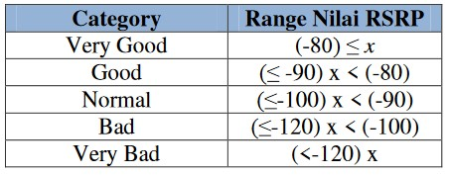
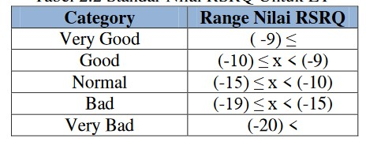
Pengertian
Apa itu RSRP?
RSRP(Reference Signal Received Power ) merupakan sinyal LTE power yang diterima oleh user dalam frekuensi tertentu. semakin jauh jarak antara site dan user, maka semakin kecil pula RSRP yang diterima oleh user. RS merupakan Reference Signal atau RSRP di tiap titik jangkauan coverage. user yang berada di luar jangkauan maka tidak akan mendapatkan layanan LTE.
Apa itu RSRQ?
RSRQ ( Reference Signal Received Quality ) merupakan parameter yang menentukan kualitas dari sinyal yang diterima

Slide 10
Analisis
Telkomsel
Axis
Smartfren

Slide 11
TELKOMSEL
Provider Telkomsel Telah kami uji di dua daerah yaitu KM7 dan Solok Selatan. Kami telah melaksanakan percobaan sehingga mendapat hasil seperti table berikut :
Provider | Area | RSRP | RSRQ | RSSNR | Download | Upload
Telkomsel | Sukarami KM 7 | -83 dB | -10 dB | 7,0 dB | 30,1 Mbps | 25,4 Mbps
Telkomsel | Solok Selatan | -76 dB | -7 dB | 8,0 dB | 13,4 Mbps | 13,0 Mbps

Slide 12
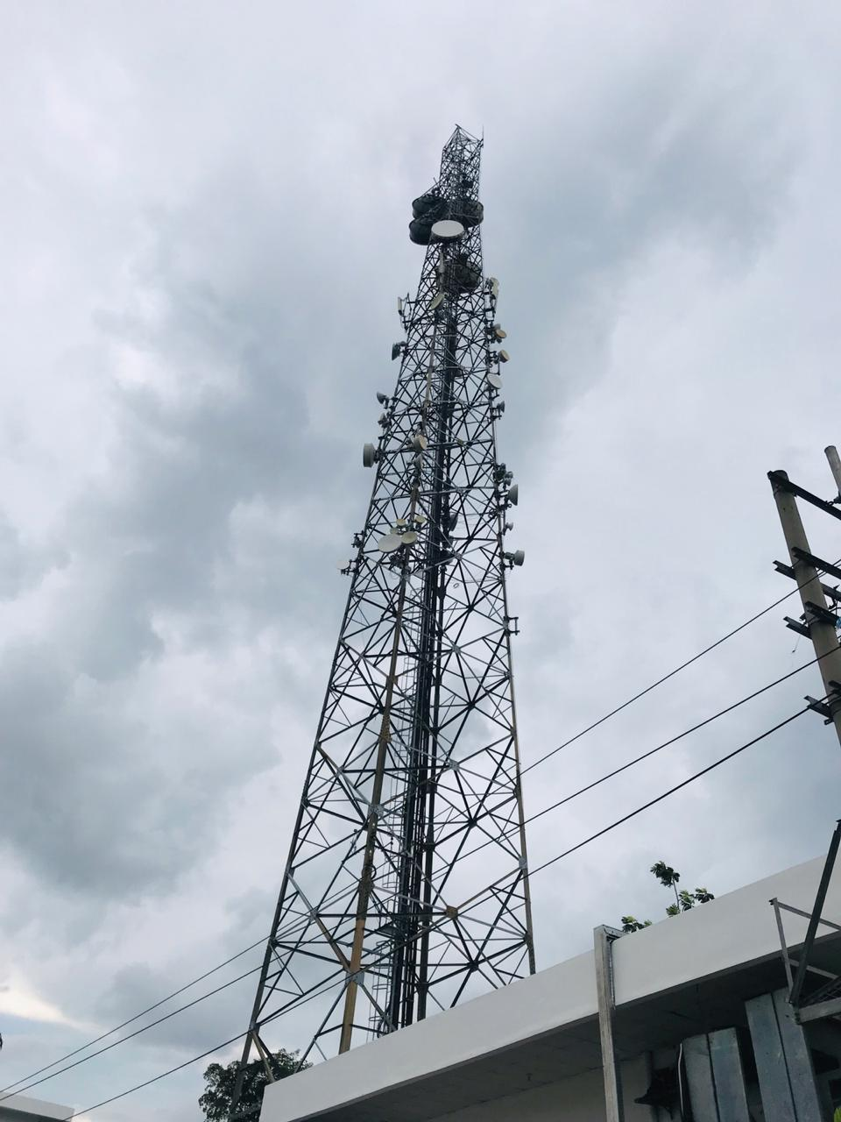
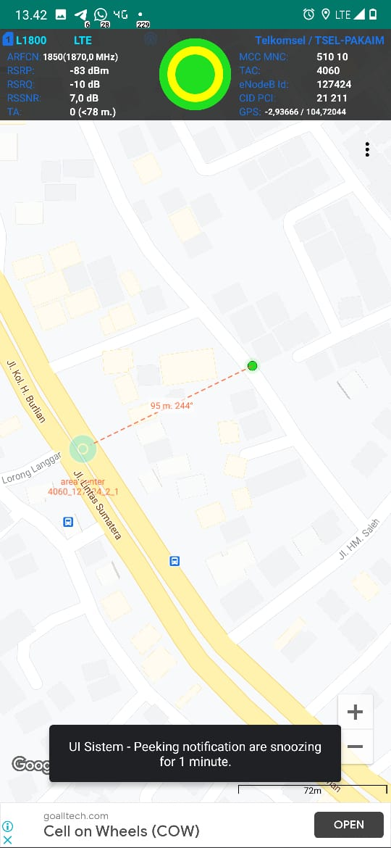
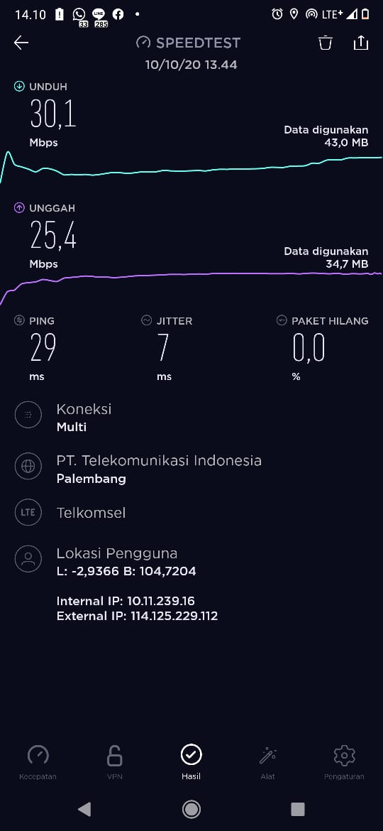
Telkomsel Sukarami KM 7

Slide 13
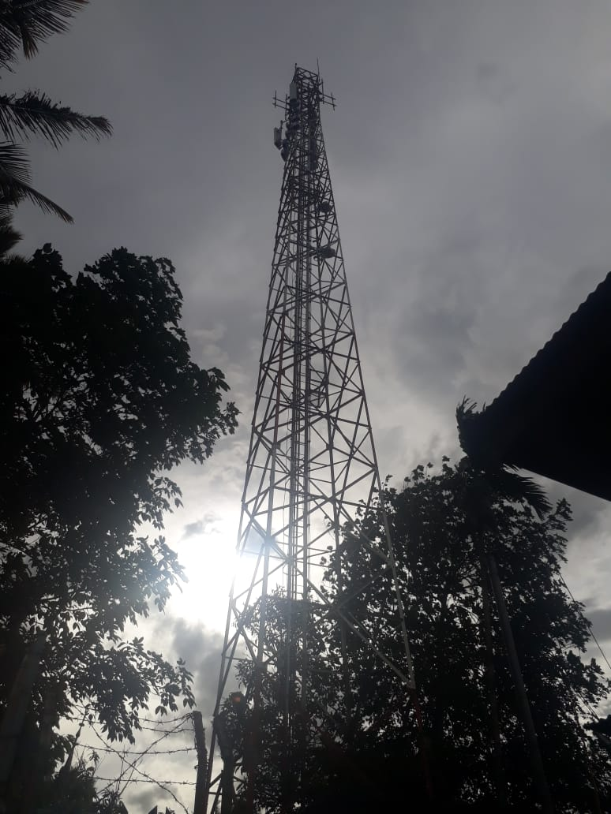
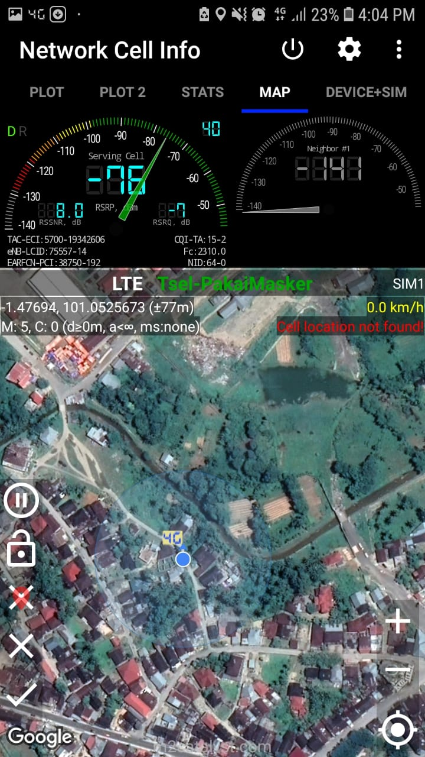
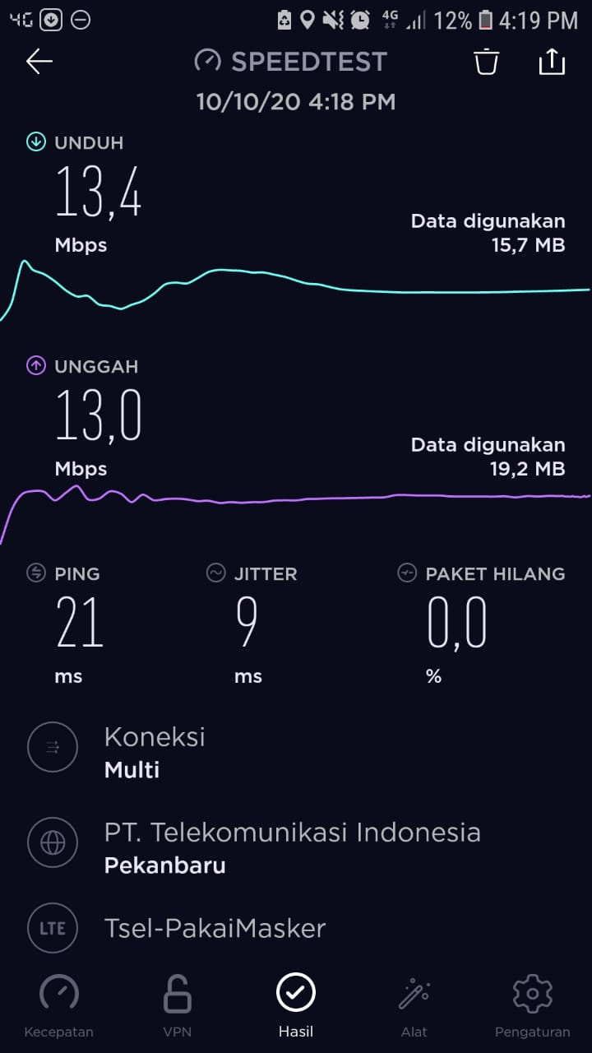
Telkomsel Solok Selatan

Slide 14
AXIS
Provider Axis Telah kami uji di daerah Sukarami KM 7. Kami telah melaksanakan percobaan sehingga mendapat hasil seperti table berikut :
Provider | Area | RSRP | RSRQ | RSSNR | Download | Upload
Axis | Sukarami KM 7 | -64 dB | -9 dB | 16,5 dB | 43,7 Mbps | 6,08 Mbps

Slide 15
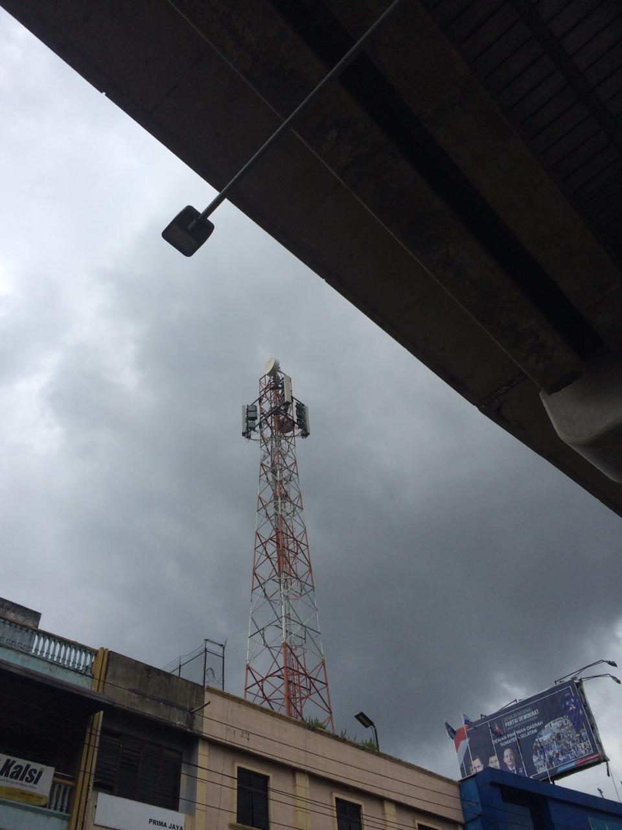
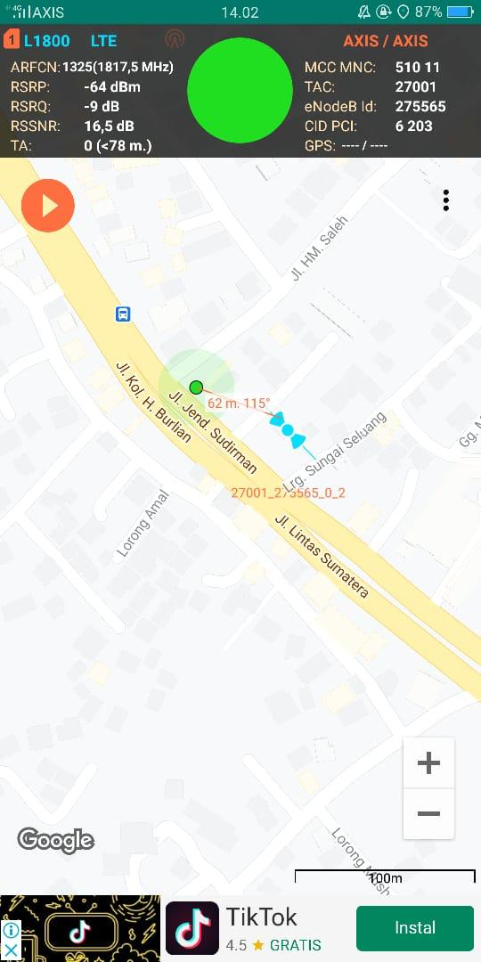
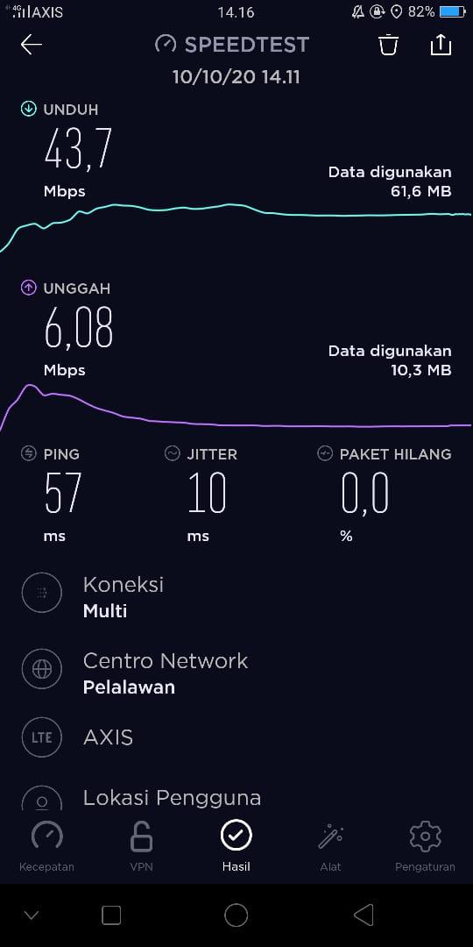
Axis Sukarami KM7

Slide 16
SMARTFREN
Provider Smartfren Telah kami uji di daerah RS Mata KM 6 . Kami telah melaksanakan percobaan sehingga mendapat hasil seperti table berikut :
Provider | Area | RSRP | RSRQ | RSSNR | Download | Upload
Smartfren | RS Mata KM 6 | -65 dB | -11 dB | 7,2 dB | 16,0 Mbps | 3,89 Mbps

Slide 17
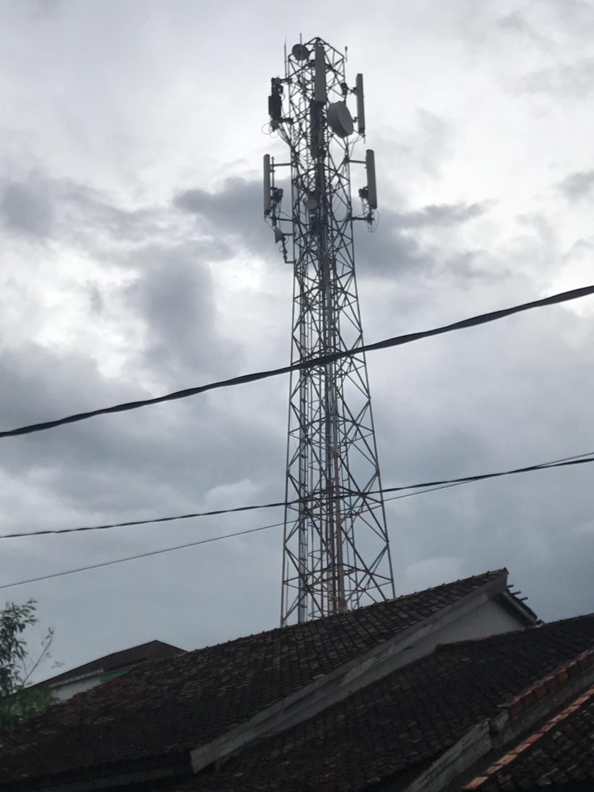
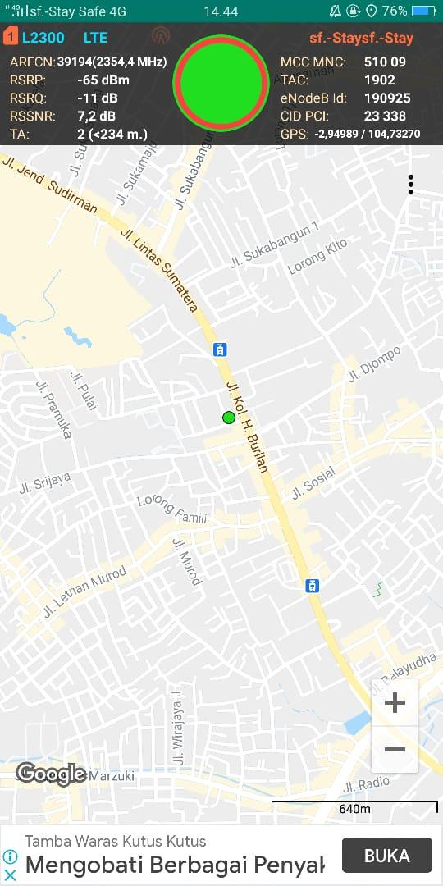
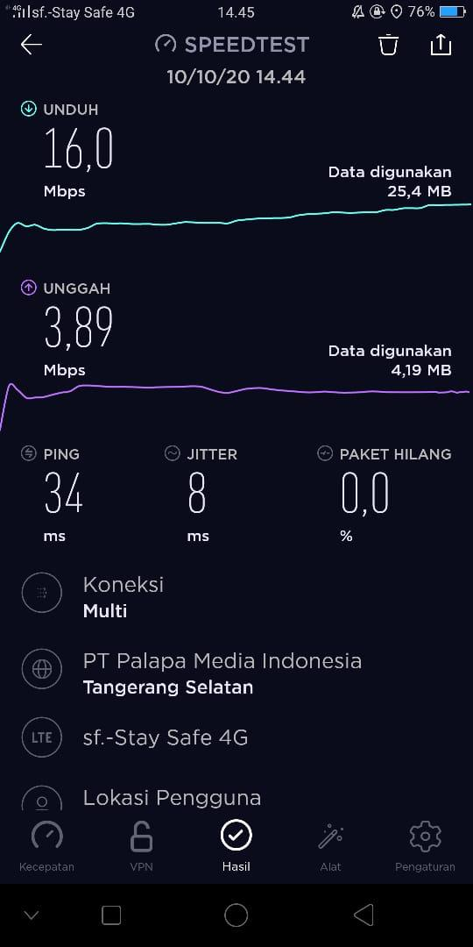
Smartfren RS Mata KM 6

Slide 18
Analisis
1.Implementasi kelayakan jaringan 4G di Palembang dan Solok Selatan berdasarkan nilai RSRP, RSRQ, RSSNR, belum optimal, karena untuk beberapa rute dijalan protokol Panam kuat sinyal yang diterima lemah, dan tidak stabil.
2.Pengukuran sinyal 4G LTE yang dilakukan untuk operator Telkomsel,Axis dan Smartfren selalu terjadi perubahan kekuatan sinyal diakibatkan jarak EnodeB dan User Equipment. Jika semakin jauh dengan sebuah site maka nilai hasil pengukuran sinyal yang diperoleh semakin buruk, begitu juga sebaliknya. Selain faktor jarak, faktor halangan gedung dan benda sekitar juga mempengaruhi kuat sinyal saat dilakukan drive test. Pada proses drive testterjadi perpindahan site jika dinilai kekuatan sinyal semakin buruk.
3.Pengukuran berdasarkan waktu yaitu jam normal, dan jam sibuk tidak mempengaruhi kekuatan sinyal.

Slide 19
Penutup
Terima Kasih !

Slide 20

www.prabowo-sandi.com

